Slide 1
1.4 操作系统结构和运行模型
1.4.1 操作系统的结构
1.4.2 操作系统结构设计
1.4.3 操作系统内核
1.4.4 操作系统的运行模型

Slide 2
1.4.1 操作系统构件和结构
操作系统设计呈现出以下特征：
  复杂程度高，
  生成周期长，
  正确性难保证 。
操作系统结构设计有三层含义：
一是研究操作系统整体结构，如功能如何分块，相互如何交互，及考虑构造它的过程和方法；
二是研究操作系统程序局部结构，包括数据结构和控制结构；
三是操作系统运行时的组织，如系统是否组织成进程或线程?在系统空间还是在用户空间运行?

Slide 3
(1)单体式结构
单体结构
  整个系统按功能进行设计和模块划分。系统是一个单一的、庞大的的软件系统。由众多服务过程（模块）组成，可以随意调用其他模块中的服务过程
评价
  优点：具有一定灵活性，模块之间转接的灵活性使运行高效率；结构紧密,接口简单直接
  缺点：功能划分和模块接口难保正确和合理；模块之间的依赖关系（功能调用关系）复杂（调用深度和方向）

Slide 4
(2)微内核结构(客户－服务器结构）
趋势：从操作系统中去掉尽可能多的东西，而只留一个最小的核心
微内核(micro-kernel)：
  只给内核分配一些最基本的功能，运行在内核模式。 (如：内存、进程间通信、基本调度等)。
  其它的OS服务都是由运行在用户模式下的进程完成，可作为独立的应用进程，称为服务进程。
  微内核提供客户程序和运行在用户空间的各种服务之间的通信能力。
如Mach Unix。而Windows NT采用了混合结构。（分层结构＋微内核结构）

Slide 5
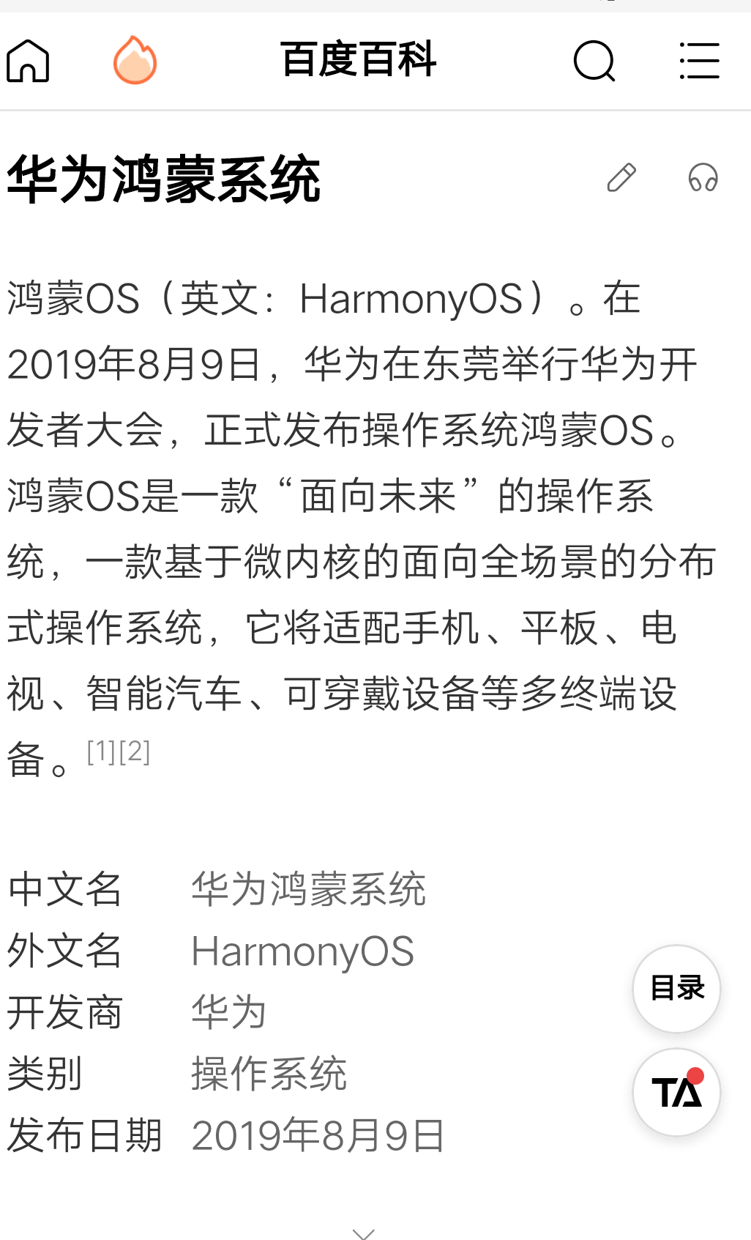

Slide 6
微内核结构
用户进程
操作系统服务进程
用
户
态
客户
进程1
客户
进程2
文件服务器
进程服务器
主存服务器
……
微内核(消息传递)
核
心
态
计算机硬件
客户通过微内核发送消息给文件服务器

Slide 7
微内核结构
优点：
  良好的扩充性：只需添加支持新功能的服务进程即可。而且所有新服务被增加到用户空间中，不需要修改内核。
  可靠性好：所有服务器以用户进程的形式运行，而不是运行在核心态，所以它们不直接访问硬件。假如在文件服务器中发生错误，文件服务器可能崩溃，但不会导致整个系统的崩溃
  便于网络服务，实现分布式处理：微内核可以以相同的方式与本地和远程的服务进程交互（远程过程调用 RPC, Remote Procedure Call)
缺点：
  消息传递比直接调用效率要低一些 (但可以通过提高硬件性能来补偿 )

Slide 8
(3) 分层结构
    按此模型构造的第一个操作系统是E.W.Dijkstra和他的学生在荷兰开发的THE系统（1968年）
    该系统分为六层：
层次 功能
5 操作员
4 用户程序
3 输入/输出管理
2 操作员-进程通信
1 内存和磁盘管理
0 处理器分配和多道程序

Slide 9


从资源管理观点出发，将OS划分为若干层次。在某一层次上代码只能调用低层次上的代码，使模块间的调用变为有序性。有利于系统的维护性和可靠性。
分层结构

Slide 10
分层结构－特点
分层原则
  被调用功能在低层：如文件系统管理－设备管理－设备驱动程序
  活跃功能在低层：提高运行效率
  资源管理的公用模块放在最低层：如缓冲区队列、堆栈操作
  最低层的硬件抽象层：与机器特点紧密相关的软件放在最低层。如Windows NT中的HAL－－单处理、多处理
  资源分配策略放在最外层，便于修改或适应不同环境

Slide 11
优点：
  功能明确，调用关系清晰（高层对低层单向依赖），有利于保证设计和实现的正确性
  低层和高层可分别实现（便于扩充）；高层错误不会影响到低层
缺点：
  效率低。层次之间的调用开销。

Slide 12
（4）虚拟机
虚拟机：通过某种技术，使物理计算机作为共享资源从而创建虚拟机。
  利用CPU调度、虚拟内存技术，OS能创建一种幻觉，从而使进程认为有自己的处理器和自己的内存。
每台虚拟机都与裸机相同，所以每台虚拟机可以运行一台裸机所能够运行的任何类型的操作系统。不同的虚拟机可以运行不同的操作系统。

Slide 13
虚拟机
使用虚拟机的好处
  通过完成保护系统资源，虚拟机提供了一个安全层，每个虚拟机完全与其它虚拟机隔开，从而使系统资源被完全保护
  虚拟机允许进行系统开发而不必中断正常的系统操作：系统程序员有自己的虚拟机，系统开发可在虚拟机而不是真实的物理机器上进行。
虚拟机的应用：作为解决系统兼容性问题的一种方法，虚拟机的应用程序不断增加。
  例如在Sun的处理器上运行微软开发的基于Intel CPU的系统：解决方法是在Sun的处理器上创建虚拟Intel机，其Intel指令被转换为本机指令。
  允许windows程序运行在基于Linux的机器上，该虚拟机可以运行Windows应用程序和Windows操作系统。

Slide 14
1.4.2 操作系统结构设计
Linux单体式结构（庞大内核）
  进程调度，进程管理通信，虚存管理，内存管理，文件管理，设备管理和驱动，网络管理和驱动等。
  以进程调度为核心,其他子系统都依赖于它,P39图
Windows微内核结构

Slide 15
1.4.3 操作系统的内核
什么是内核?
  一组程序模块，作为可信软件来提供支持进程并发执行的基本功能和基本操作，通常驻留在内核空间，运行于内核态，具有直接访问硬件设备和所有内存空间的权限，是仅有的能够执行特权指令的程序。
  有了内核支撑，机器功能得到扩展，运行环境得到改善，安全性能得到保证，系统效率得到提高。
2) 内核分类：微内核和单内核。
3) Linux是单内核操作系统 ， Windows是微内核操作系统

Slide 16
内核的基本功能
基本功能:
中断处理---内核最基本功能
时钟管理---OS许多操作需要时钟支持
短程调度---处理机调度
原语管理---内核中执行某种功能不可 中断的过程

Slide 17
内核的基本属性
基本属性:
内核是由中断驱动的
  只有中断，才进入内核处理程序
内核是不可抢占的
内核部分程序在屏蔽中断状态下执行
内核可以使用特权指令，如I/O,状态修改等。

Slide 18
机制与策略分离
机制，指实现某一功能的具体执行机构。
策略，则是在机制基础上借助于某个参数和算法来实现该功能的优化，或达到不同的功能目标。
通常，机制处于系统的基层，策略处于系统高层，微内核系统中，通常机制在微内核中。
在策略与机制分离的操作系统中，解决应用问题均可分成两部分：“提供及实现确定的功能(机制)，常常将机制作为系统的可信软件来实现”和“如何使用这些功能(策略)，可在不可信的环境中定义策略”。
如果说机制是砖，那么策略就是房子，同样的砖可以建不同的房子，我们不能把建砖和建房子混在一起实现

Slide 19
1.4.2 操作系统的运行模型
操作系统本身是一组程序，也在处理器上运行，那么，操作系统程序是否组织成进程?它是如何控制的、怎样执行的呢?它在什么模式下运行呢?
从操作系统的运行方式来看，可分成：
1) OS功能(函数)在用户进程内执行的模型、
2) OS功能(函数)作为进程执行的模型。

Slide 20
1）OS功能在用户进程内执行的模型
操作系统核心程序通过中断/例外机制启动运行，但运行于被打断进程的核心栈上,内核程序执行并发性好。
应用进程
应用进程
应用进程
…
进程切换
函数
用户态
内核
函数
内核
函数
内核
函数
核心态

Slide 21
2）OS功能作为独立进程执行的模型
核心程序只包含中断处理,系统调用总控,进程调度等功能,其他功能由用户态运行的系统进程实现,这种结构开销很大.
应用
进程
应用
进程
应用
进程
OS
函数
OS
函数
OS
函数
…
…
用户态
微内核（进程切换函数）
核心态

Slide 22
1 计算机操作系统的功能是（ ） 。
A 把源程序代码转换为目标代码
B 实现计算机用户之间的相互交流
C 完成计算机硬件与软件之间的转换
D 控制、管理计算机系统的资源和程序的执行
2 操作系统的基本特征，一是并发性，另一是（ ） 。
A 动态性 B 交互性 C 共享性 D 制约性
3 批处理系统的主要缺点是（ ） 。
A CPU的利用率不高 B 失去了交互性
C 不具备并行性 D 以上都不是

Slide 23
4 系统调用的目的是（ ）。
A 请求系统服务 B 终止系统服务
C 申请系统资源 D 释放系统资源
5 用户程序调用操作系统有关功能的途径是______。
6 实时系统通常采用______方法来提高可靠性。
7 判断对错:
在现代计算机系统中，用户用高级语言编写的源程序必须通过编译程序翻译成目标程序之后方可运行，因此，用户与计算机之间的接口是编译程序。（ ）

Slide 24
本章小结
操作系统概念、地位、虚拟机
操作系统的资源管理技术
  复用
  虚化
  抽象
操作系统作用（4种观点）
操作系统功能（6大功能）
操作系统的主要特征
  并发、共享、异步、虚拟
多道程序技术
三种基本类型操作系统/通用操作系统
操作系统提供服务（接口/系统调用/实现过程）
操作系统结构设计（单体是/微内核）

